Slide 1
การพัฒนาหลักสูตรระยะสั้น
BRU MOOC

Slide 2
คุณสมบัติ Open Edx
http://mooc.bru.ac.th
เป็นระบบการจัดการการเรียนรู้ประเภทโอเพนซอร์ส ฟรี ไม่เสียค่าใช้จ่าย
มีระบบการจัดการเรียนการสอน สร้างCourse ได้ไม่จำกัด
สร้างห้อง Library เก็บเอกสารประกอบการเรียน เช่น ไฟล์เอกสารต่างๆ วีดีโอ ได้
มีระบบปฎิสัมพันธ์กับผู้เรียน ผ่าน Chat และ Discuss

Slide 3
คุณสมบัติ Open Edx (ต่อ)
http://mooc.bru.ac.th
มีระบบการจัดการไฟล์
ระบบการบ้าน
ระบบติดตามผู้เรียน
มีหลักสูตรจากมหาวิทยาลัยชั้นนำของโลกจำนวนมาก
เรียนจบ สามารถเทียบขอใบปริญญาได้ และสามารถนำไปสมัครงานได้จริง

Slide 4
การเลือกใช้แพลตฟอร์ม
ระบบการเรียนรู้ทั้งสองแพลตฟอร์มคลอบคลุมความต้องการของทุกองค์กร โดยเป้าหมายในการเลือกใช้งานขึ้นอยู่ว่าแต่ละหน่วยงานต้องการเน้นรูปแบบการสอบแบบใด
หากต้องการทำเป็นระบบการเรียนรู้แบบเปิดกว้างทั่วโลก edX จะเหมาะสมกว่า แต่หากจะทำเป็นแค่ระบบการเรียนรู้ภายในหน่วยงาน Intranet e-Learning, Moodle จะเหมาะกว่า

Slide 5
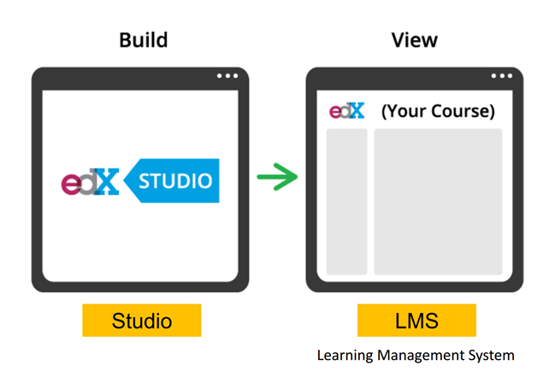
The Open edX Environments
Image Source: edX: StudioX Creating a Course with Studio

Slide 6
ที่มา : รศ.ดร.ชุติพร อนุตริยะ

Slide 7
BRU MOOC
studio.mooc.bru.ac.th
mooc.bru.ac.th

Slide 8
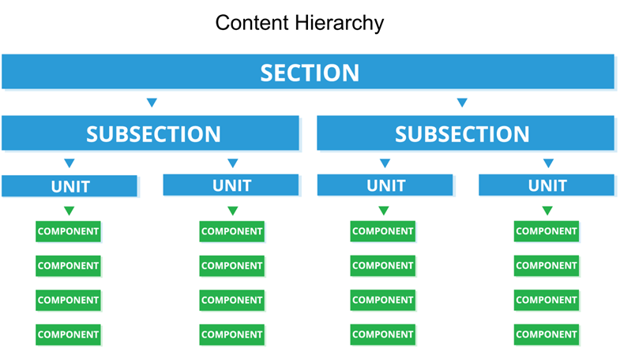
โครงสร้างของ 0pen edX
Image Source : Building and Running an Open edX Course : http://edx.readthedocs.io/projects/open-edx-building-and-running-a-course/en/latest/index.html

Slide 9
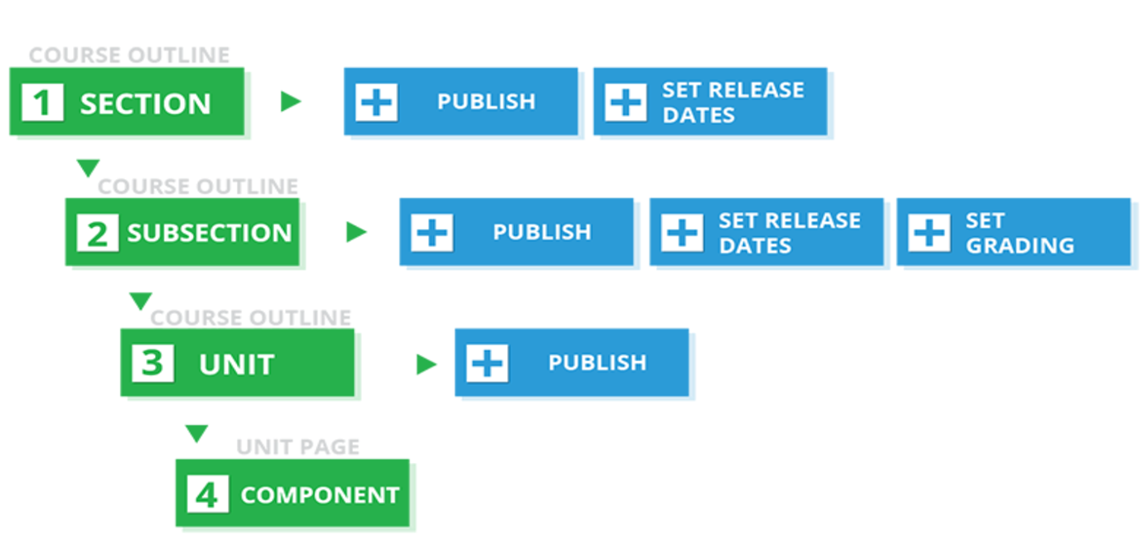
การสร้าง Course Content ใหม่ และการเผยแพร่
Image Source : Building and Running an Open edX Course : http://edx.readthedocs.io/projects/open-edx-building-and-running-a-course/en/latest/index.html

Slide 10
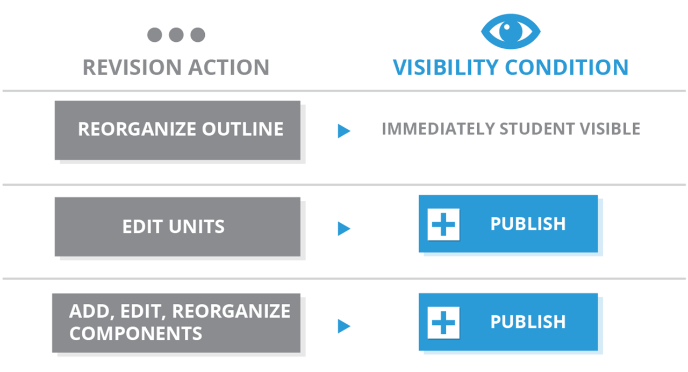
การปรับปรุง Course Content
Image Source : Building and Running an Open edX Course : http://edx.readthedocs.io/projects/open-edx-building-and-running-a-course/en/latest/index.html

Slide 11
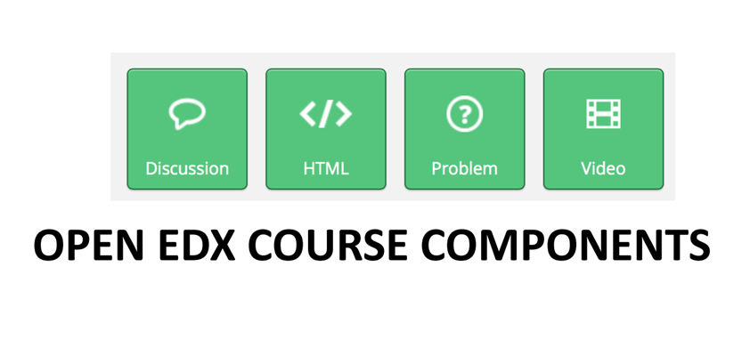

Slide 12
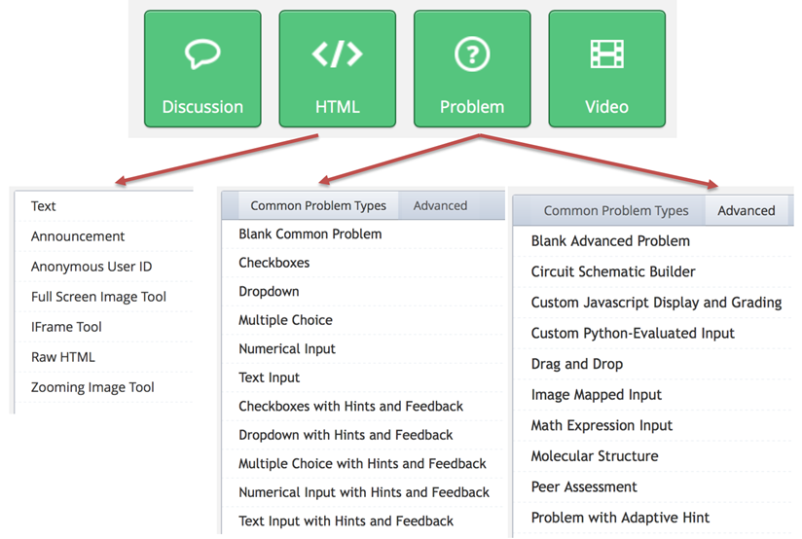

Slide 13
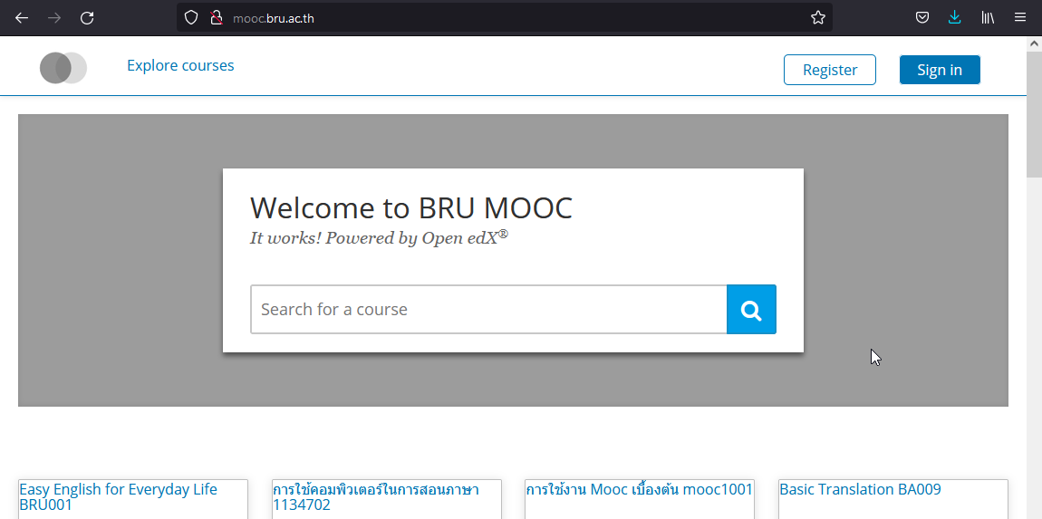
BRU Mooc : mooc.bru.ac.th

Slide 14
BRU MOOC
http://mooc.bru.ac.th

Slide 15
การสมัครสมาชิก

Slide 16
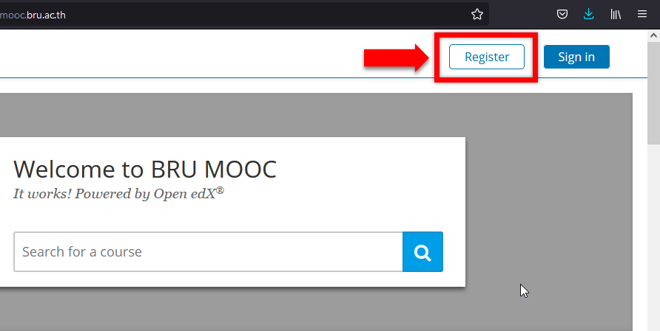
การสมัครสมาชิก BRU Mooc

Slide 17
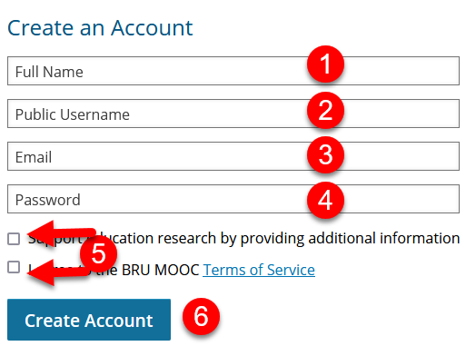
การสมัครสมาชิก BRU Mooc (ต่อ)
(1) ชื่อเต็ม
(2) ชื่อผู้ใช้งาน หรือ Username
(3) อีเมล ที่เป็น @bru.ac.th
(4) พาสเวิร์ด ***ต้องจำได้***
(5) ทำการติ๊กเครื่องหมายถูก ทั้ง 2 ที่
(6) กดปุ่ม Create Account

Slide 18
การจัดการรายวิชา
http://studio.mooc.bru.ac.th

Slide 19
การสร้างรายวิชา

Slide 20
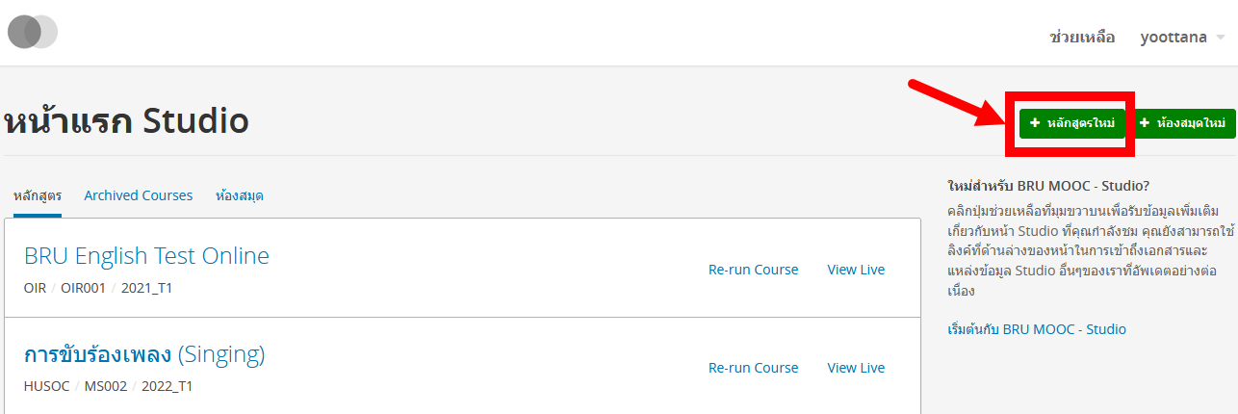
การสร้างรายวิชา

Slide 21
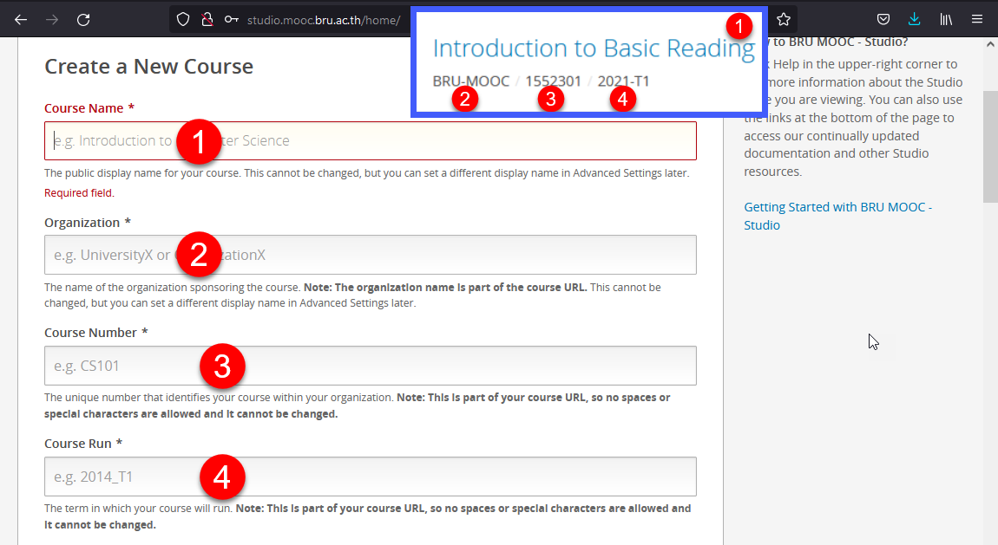

Slide 22
การสร้างรายวิชา (ต่อ)
ชื่อรายวิชา (ชื่อวิชาที่ต้องการสร้าง)
ชื่อองค์กรหรือหน่วยงาน (BRU-MOOC)
รหัสวิชา (HS101)
รหัสการเปิด (2023_T1 ปีที่เปิดสอน และครั้งที่เปิดสอน)
*** หมายเลข 1 - 3 ไม่สามารถเปลี่ยนแปลงข้อมูลได้ ***

Slide 23
การตั้งค่ารายวิชา

Slide 24
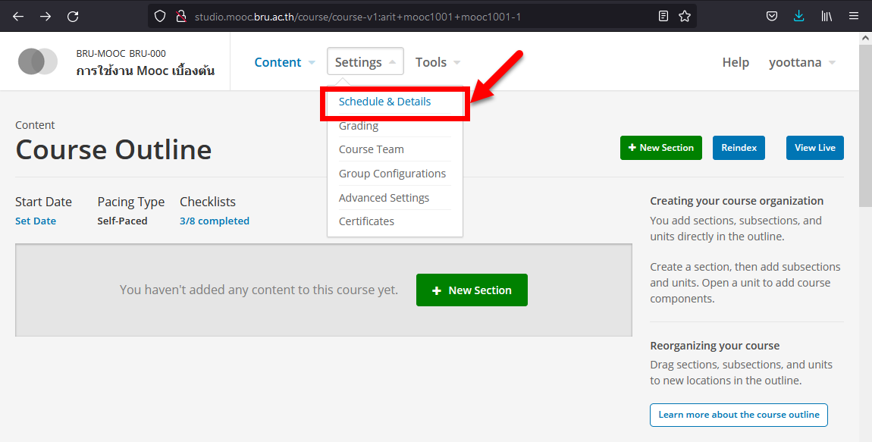
การตั้งค่ารายวิชา

Slide 25
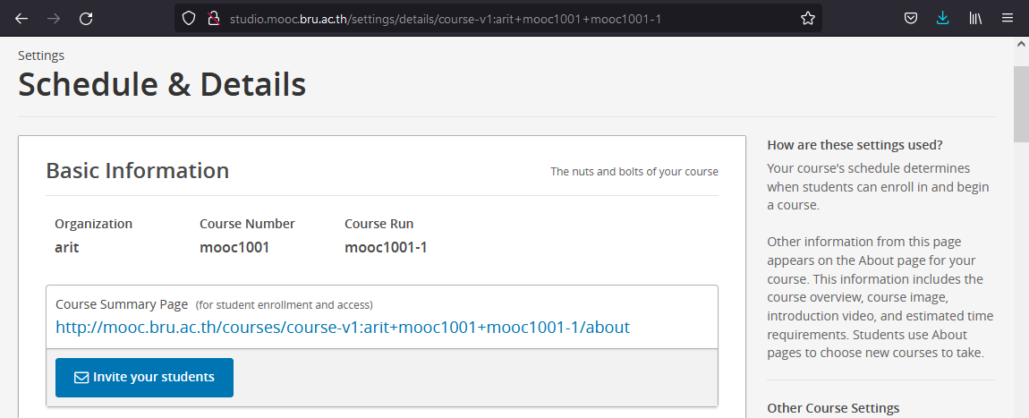
การตั้งค่ารายวิชา (ต่อ)
Basic Information

Slide 26
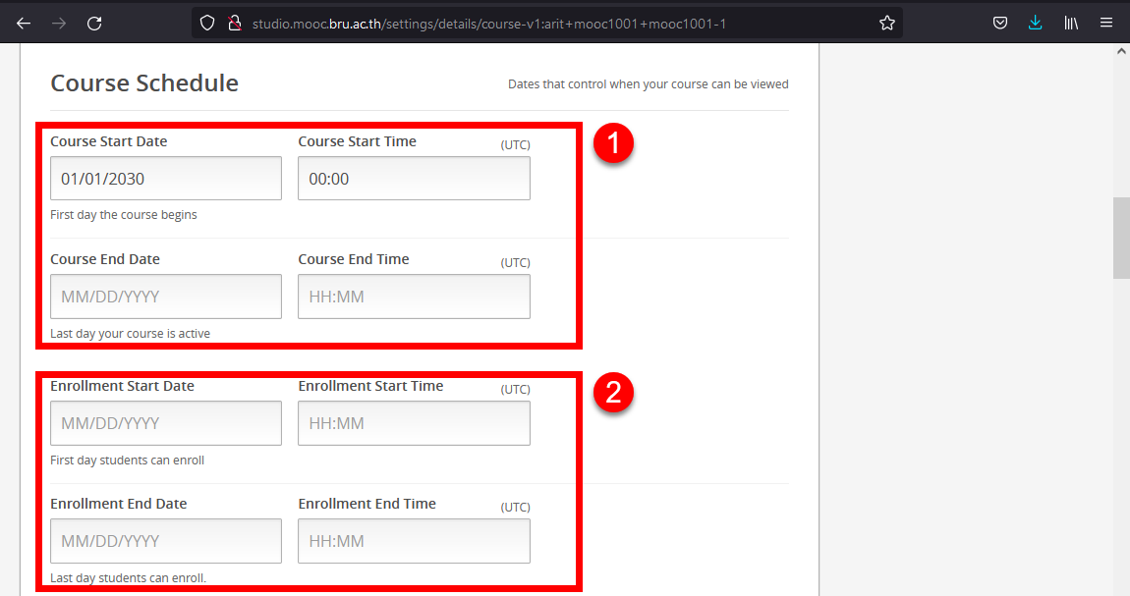
การตั้งค่ารายวิชา (ต่อ)
Course Schedule
ส่วนที่ 1
จะเป็นการกำหนด วันและเวลา เกี่ยวกับการเปิดสอนหรือเปิดให้เรียน
ส่วนที่ 2
จะเป็นการกำหนด วันและเวลา สำหรับการลงทะเบียนเรียน

